Slide 1
Epidemia COVID-19
Monitoraggio del rischio
16 luglio 2021
Silvio Brusaferro
Istituto Superiore di Sanità

Slide 2
Situazione epidemiologica in Europa

Slide 3
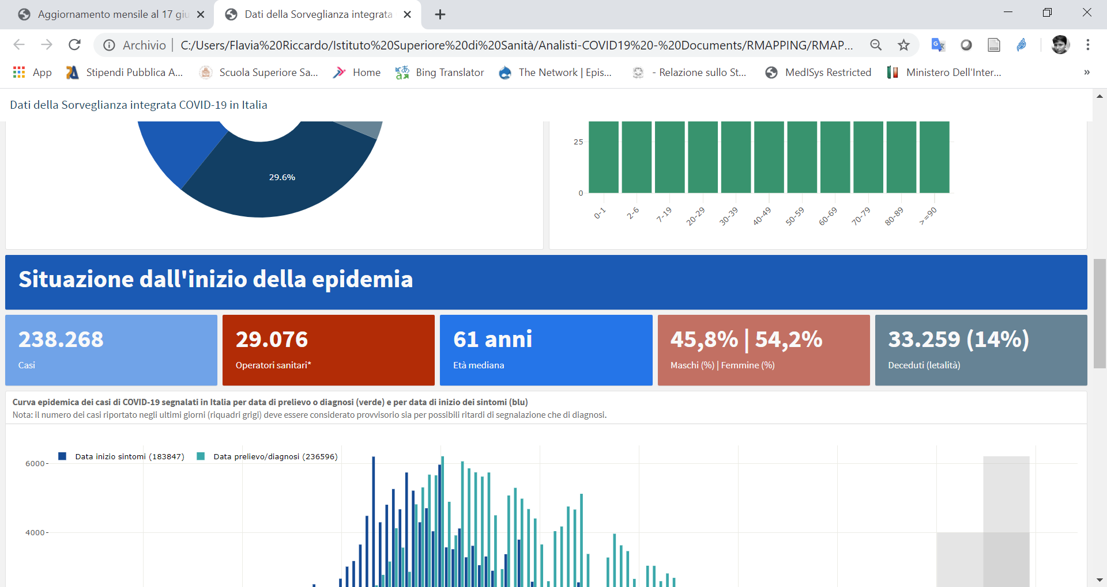
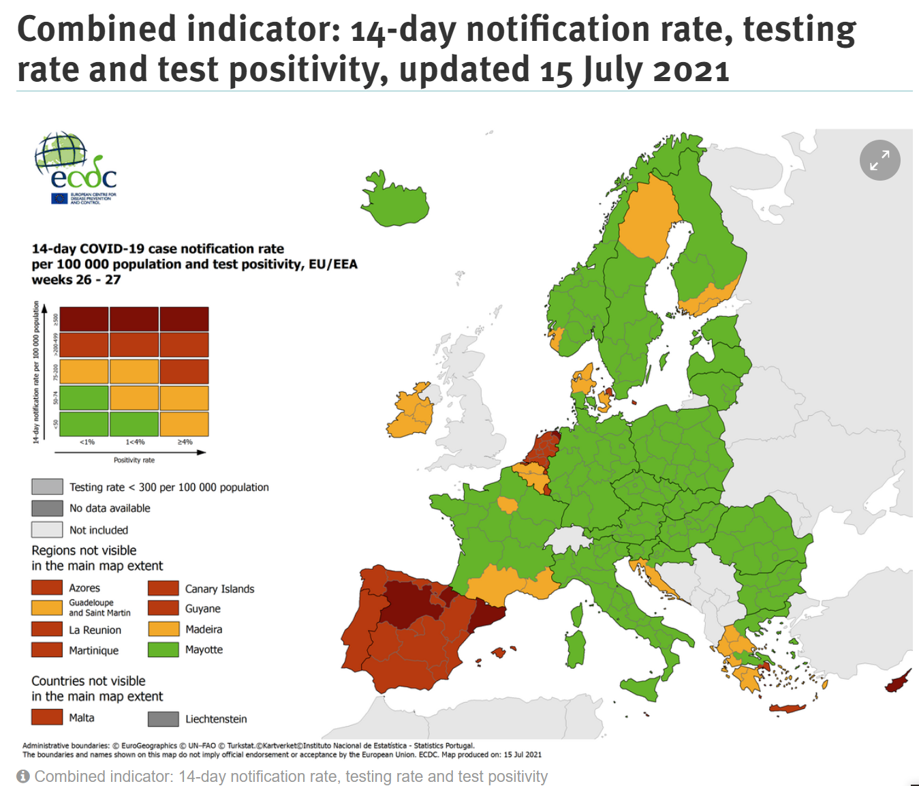
Casi notificati al Centro Europeo per la Prevenzione ed il Controllo delle Malattie (ECDC)
La situazione italiana riflette l’epidemiologia di altri paesi UE/SEE
https://www.ecdc.europa.eu/en/covid-19/situation-updates/weekly-maps-coordinated-restriction-free-movement

Slide 4
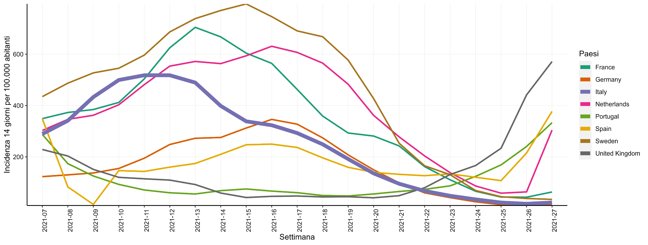
Andamento incidenza (14 gg) in quasi tutti i paesi europei (ECDC)
Data di ultimo aggiornamento: 14 luglio 2021

Slide 5
Situazione epidemiologica in Italia

Slide 6
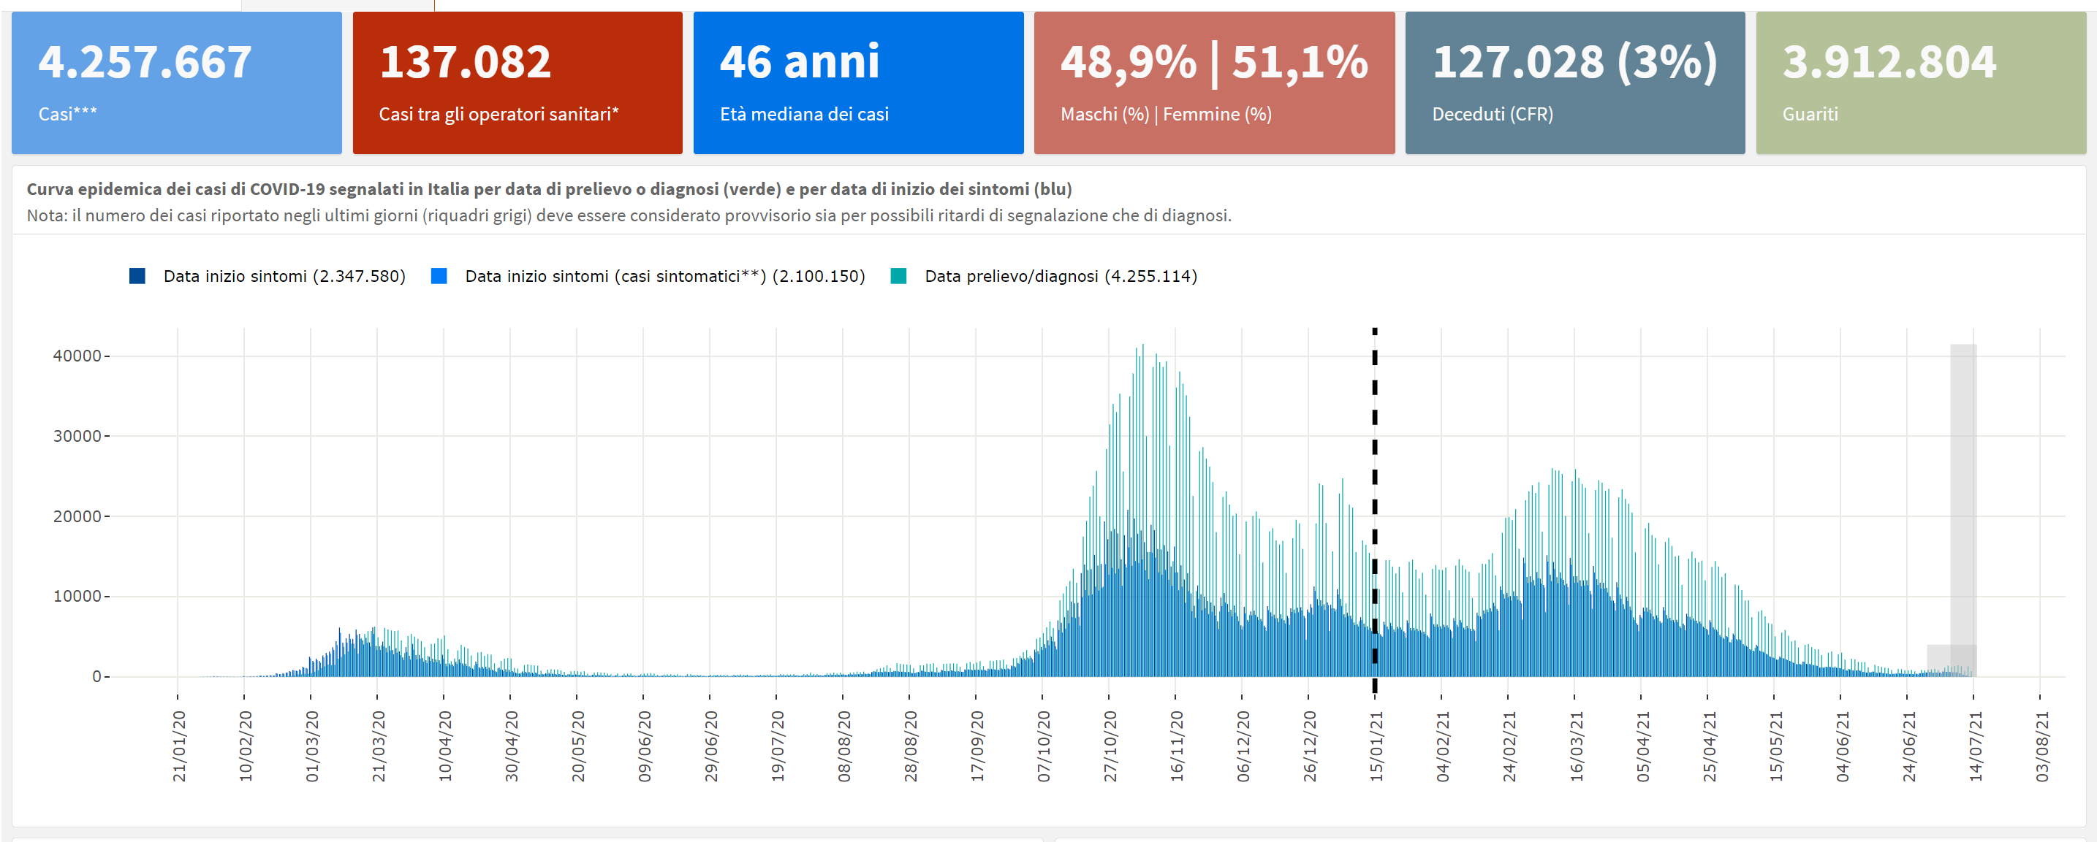
Casi notificati al sistema di Sorveglianza integrata COVID-19 in Italia
Data di ultimo aggiornamento: 14 luglio 2021

Slide 7
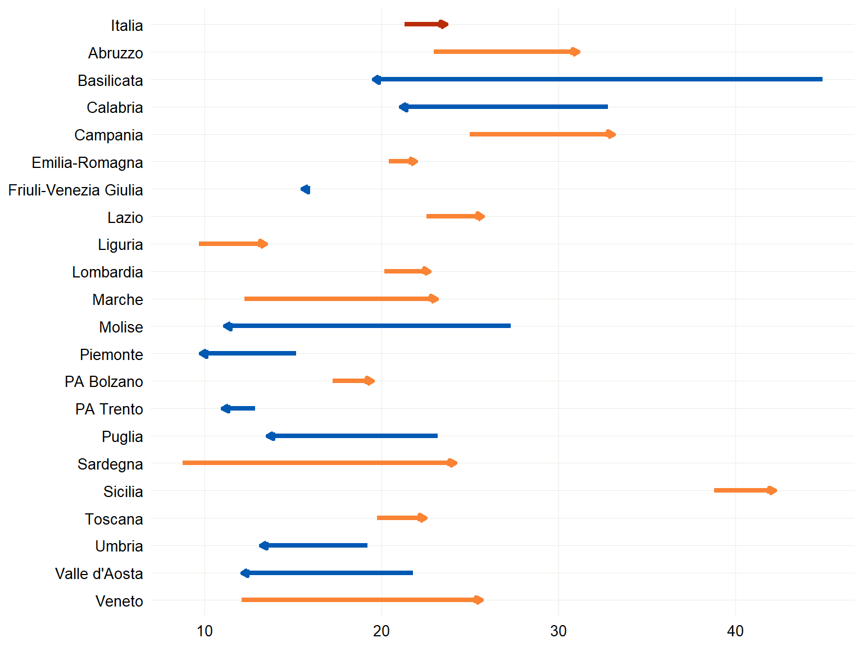
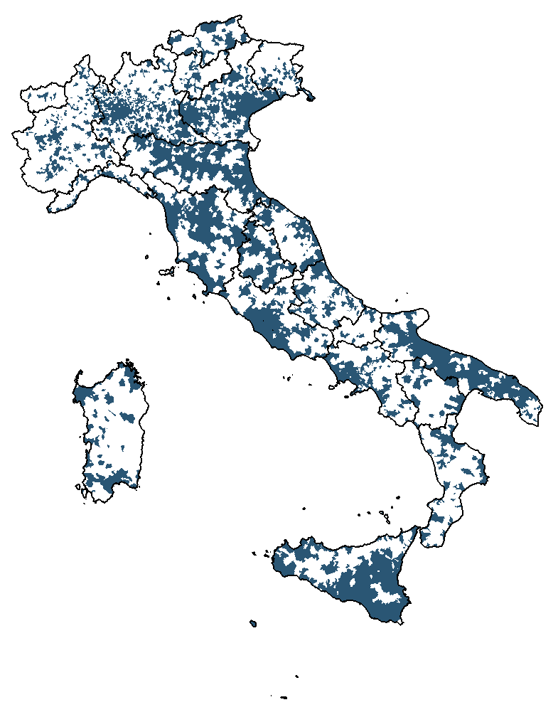
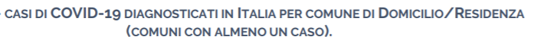
Casi in aumento 12 Regioni/PPAA e nuovi casi presenti su parte del territorio nazionale negli ultimi 14 giorni
2.267 comuni con almeno un caso nelle ultime due settimane
2.165 comuni nelle due settimane precedenti
CONFRONTO TRA IL NUMERO CASI DI COVID-19 (PER 100.000 AB) DIAGNOSTICATI IN ITALIA
PER REGIONE NEL PERIODO 28/6-11/7/2021 E 14/6-27/6/2021
Data di ultimo aggiornamento: 14 luglio 2021

Slide 8
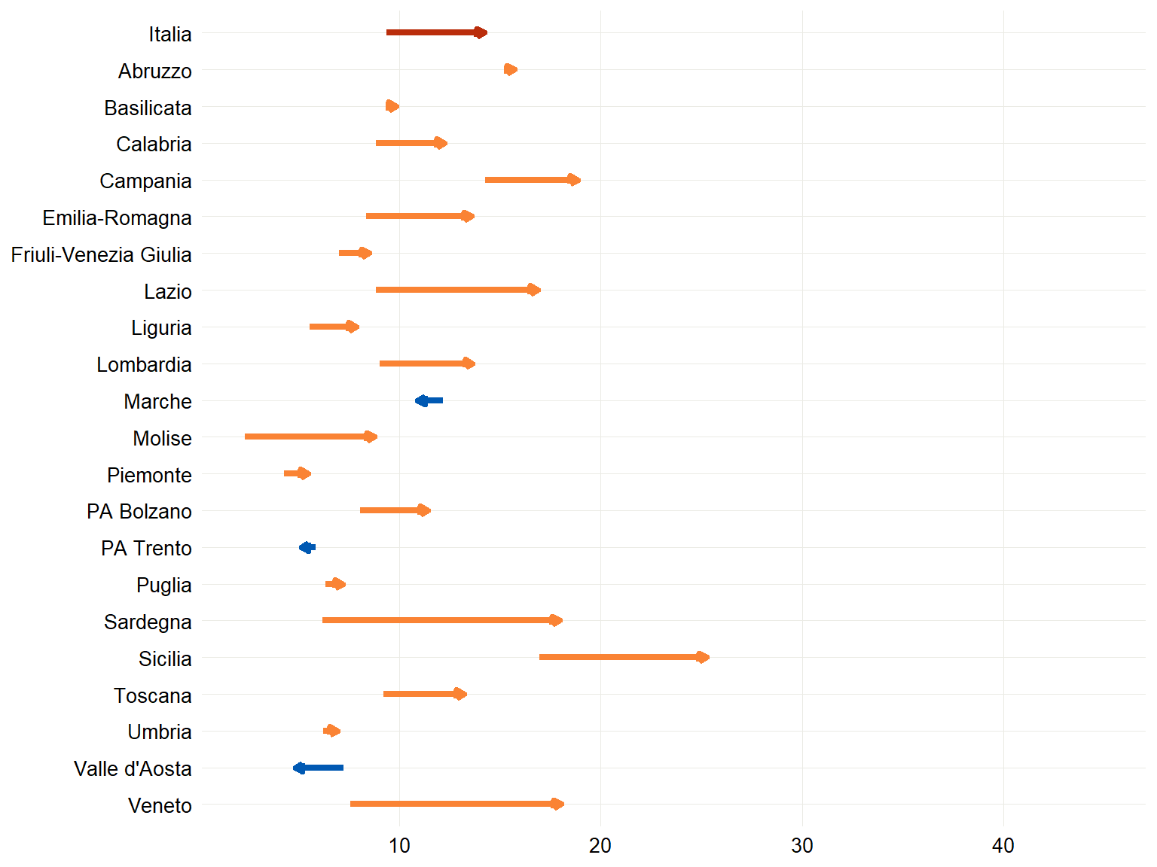
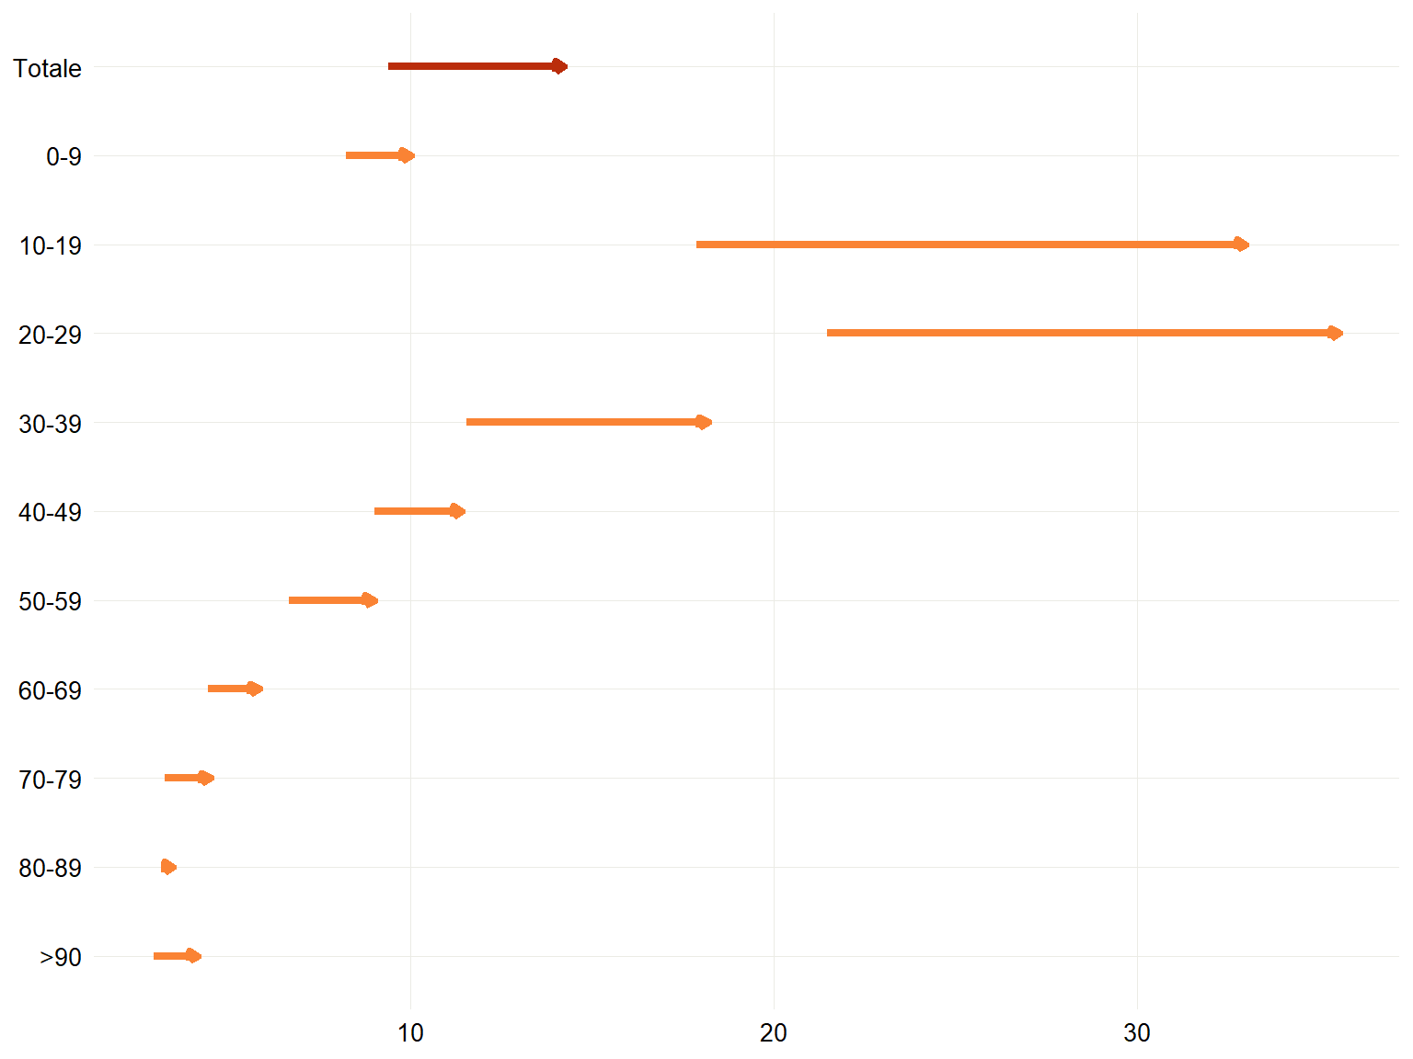
Casi in aumento in 18 Regioni/PPAA e in tutte le fasce di età,
ma principalmente nel gruppo 10-29 anni negli ultimi 7 giorni
CONFRONTO TRA IL NUMERO CASI DI COVID-19 (PER 100.000 AB) DIAGNOSTICATI IN ITALIA PER REGIONE NEL PERIODO 5/7-11/7/2021 E 28/6-4/7/2021
Data di ultimo aggiornamento: 14 luglio 2021

Slide 9
STIMA DELL’RT MEDIO 14gg PER REGIONE/PA BASATO SU INIZIO SINTOMI FINO AL 30 GIUGNO 2021, CALCOLATO IL 14/07/2021
Data di ultimo aggiornamento: 14 luglio 2021

Slide 10
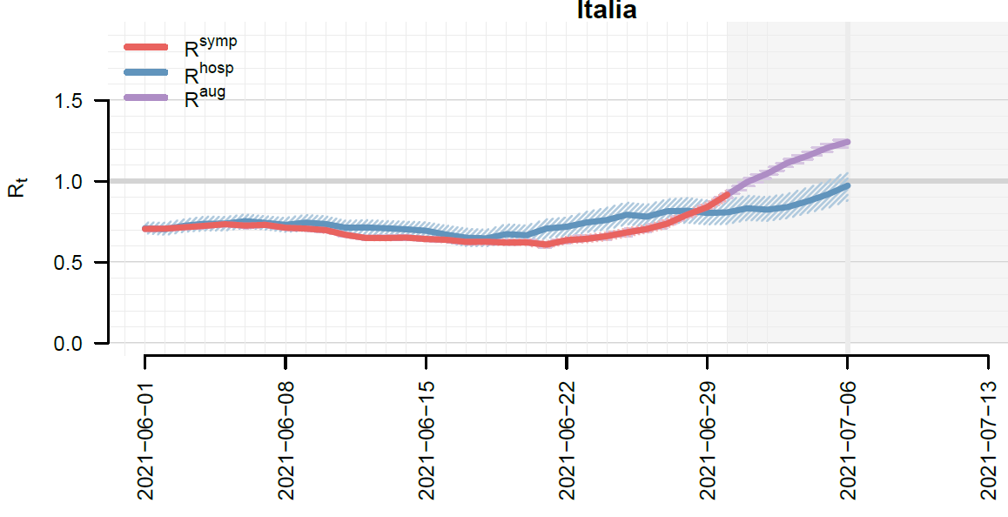
STIMA NAZIONALE DELL’RT PUNTALE (30/6), RT OSPEDALIZZAZIONI (6/7) E RT «AUGMENTED» (6/7) CALCOLATI CON DATI AL 14/07/2021
Sintomatici: 0.92 (0.88 - 0.95 (30 giugno 2021)
Sintomatici: 1.24 (95%CI: 1.21-1.27), augmented - 06/07/2021
Ricoverati in ospedale: 0.97 (95%CI: 0.88-1.06), 06/07/2021
Data di ultimo aggiornamento: 14 luglio 2021

Slide 11
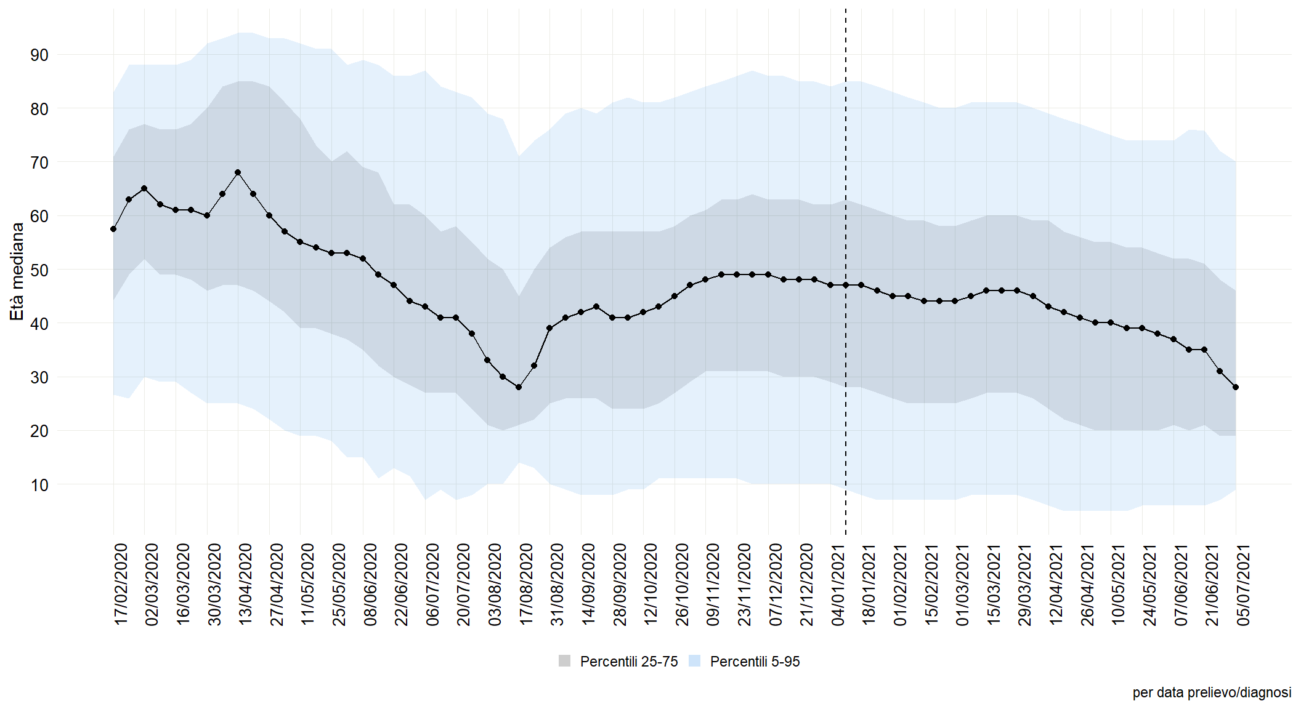
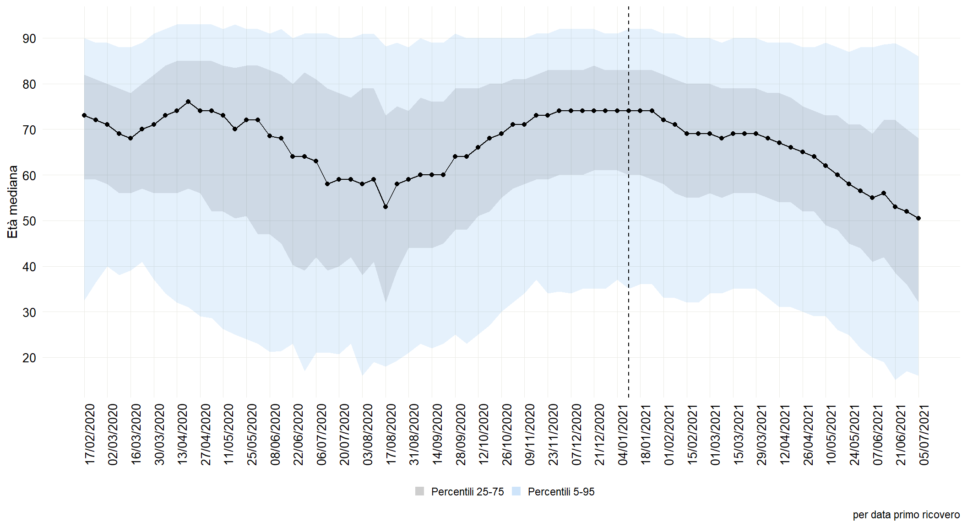
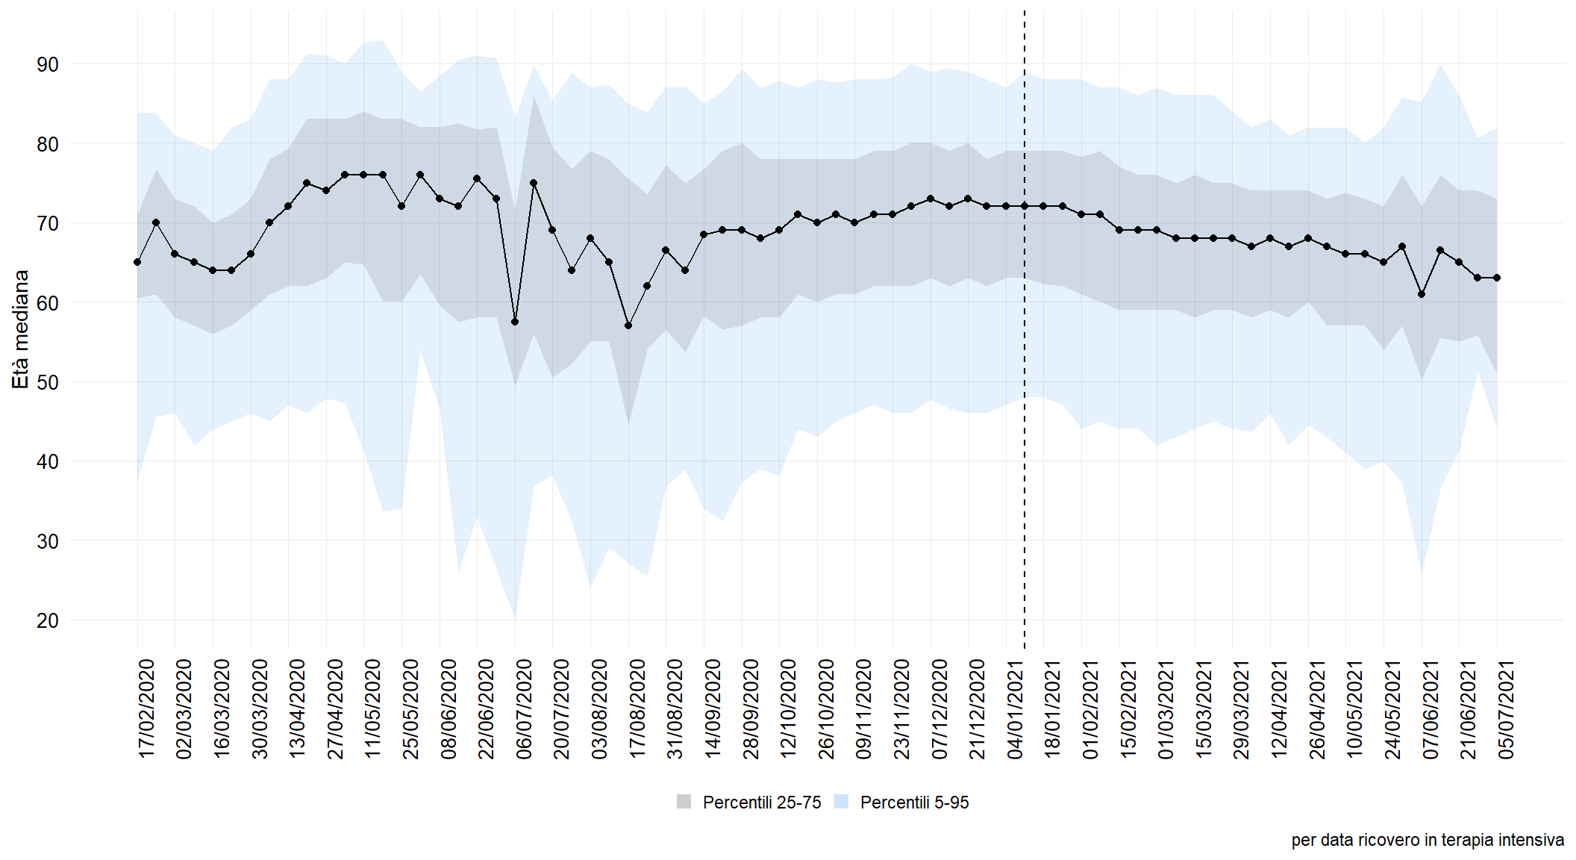
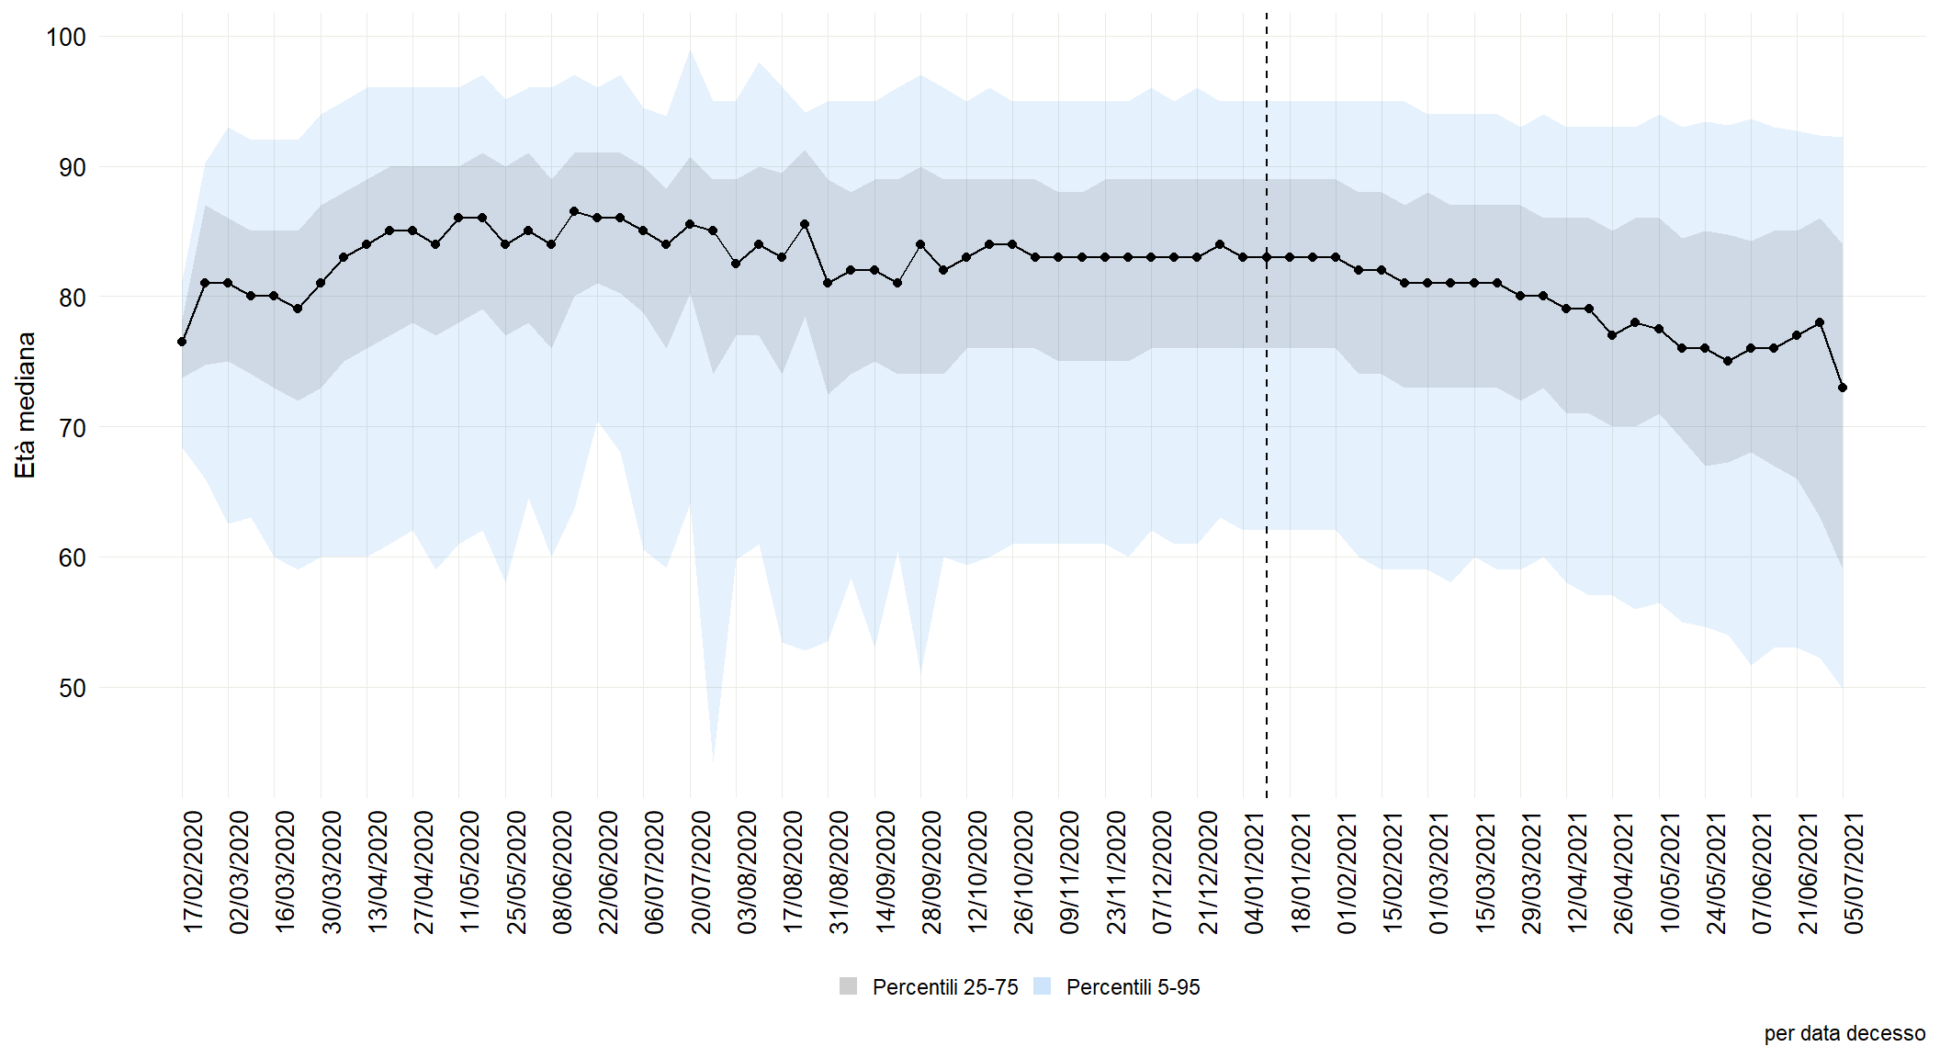
Età mediana alla diagnosi
Età mediana alla primo ricovero
28 anni ultima settimana
50,2 anni ultima settimana
Età mediana all’ingresso in terapia intensiva
Età mediana al decesso
63 anni ultima settimana
73 anni ultima settimana

Slide 12
Monitoraggio dell’impatto dell’epidemia sui servizi sanitari ospedalieri

Slide 13
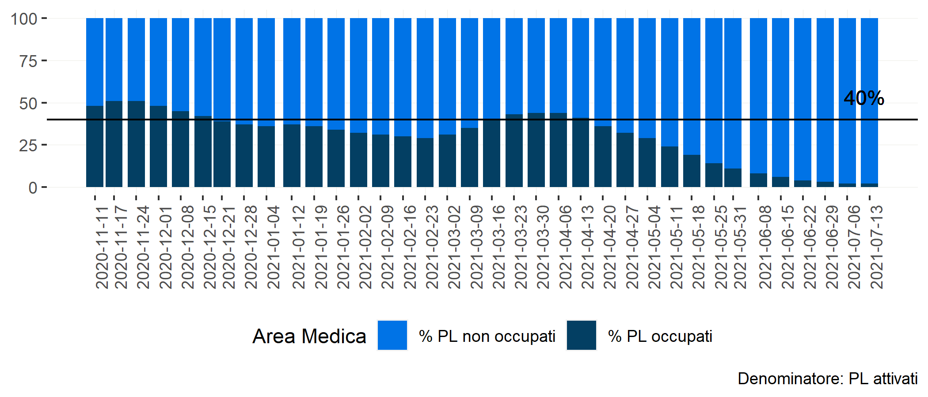
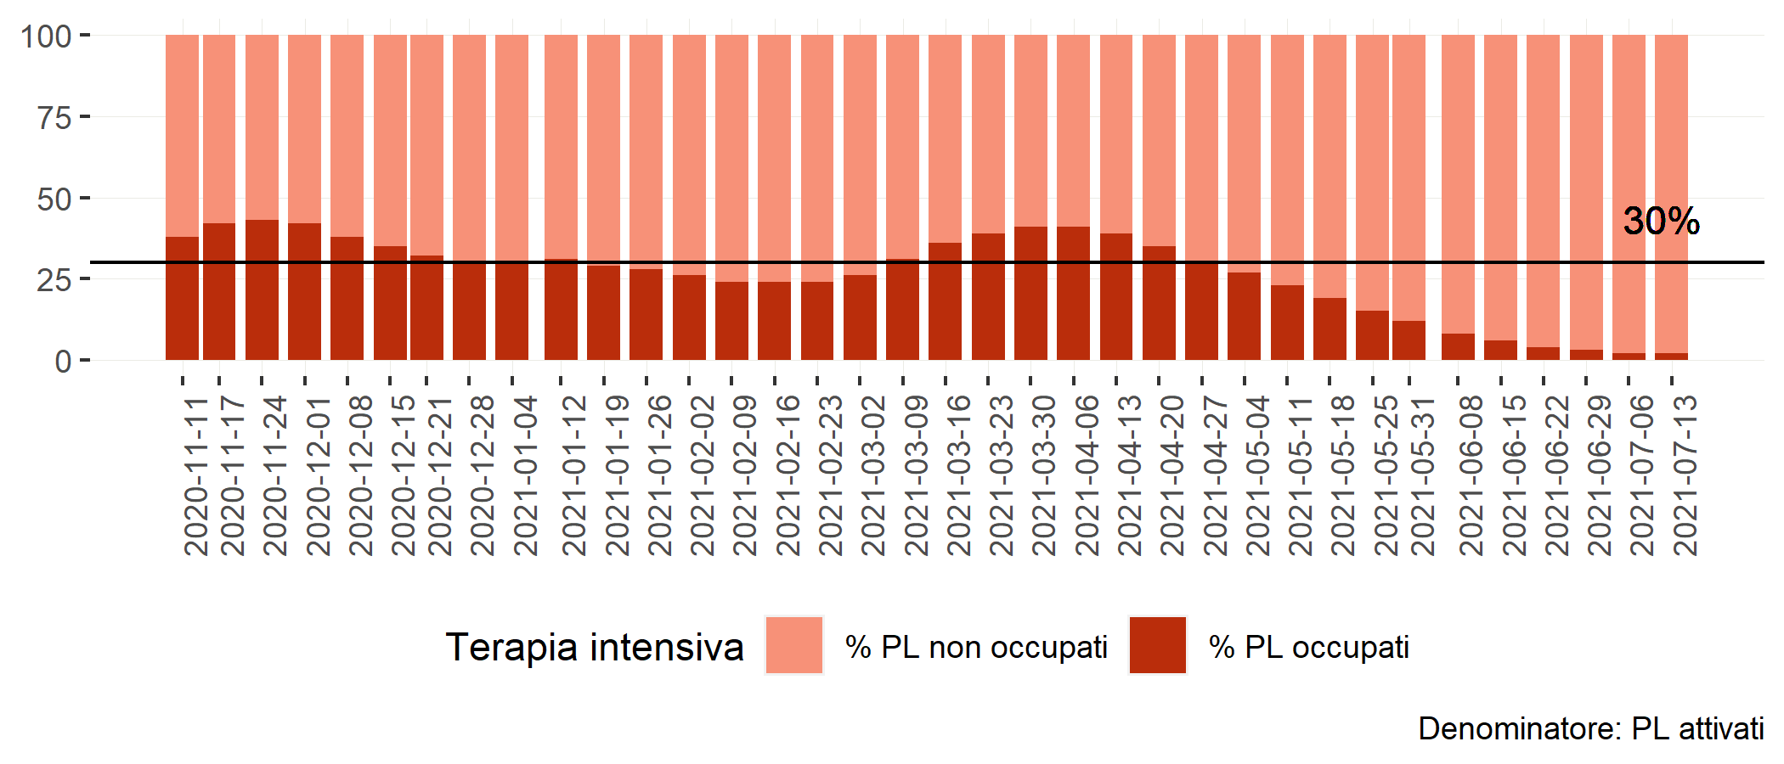
Occupazione dei posti letto in area medica e terapia intensiva
Il tasso di occupazione in terapia intensiva ed in aree mediche al giorno 13 luglio 2021 è stabile, coincidente e pari al 2%
Data di ultimo aggiornamento: 14 luglio 2021

Slide 14
Numero assoluto e tasso per 100.000 abitanti di diagnosi di SARS-CoV-2, ricoveri, ricoveri in terapia intensiva e decessi negli ultimi 30 giorni (15 giugno – 14 luglio 2021)
Fascia di età | Numero assoluto |  |  |  | Tasso Per 100.000 abitanti
 | Casi | Ricoveri | Ricoveri in TI | Decessi | Casi | Ricoveri | Ricoveri in TI | Decessi
0-9 | 1.872 | 68 | 1 | 0 | 39.5 | 1.4 | 0.02 | 0.00
10-19 | 5.069 | 92 | 2 | 1 | 89.6 | 1.6 | 0.04 | 0.02
20-29 | 5.975 | 191 | 1 | 0 | 98.9 | 3.2 | 0.02 | 0.00
30-39 | 3.872 | 236 | 5 | 4 | 57.4 | 3.5 | 0.07 | 0.06
40-49 | 3.766 | 297 | 17 | 8 | 43.3 | 3.4 | 0.20 | 0.09
50-59 | 3.147 | 344 | 50 | 52 | 33.2 | 3.6 | 0.53 | 0.55
60-69 | 1.654 | 261 | 49 | 77 | 22.2 | 3.5 | 0.66 | 1.03
70-79 | 1.041 | 249 | 39 | 129 | 17.5 | 4.2 | 0.65 | 2.16
80-89 | 573 | 197 | 22 | 112 | 15.6 | 5.4 | 0.60 | 3.06
>90 | 169 | 73 | 6 | 54 | 20.7 | 9.0 | 0.74 | 6.62
Data di ultimo aggiornamento: 14 luglio 2021

Slide 15

Andamento di Rt da inizio giugno
Rt sia da sintomatici che da ospedalizzazioni ha oscillato intorno a valori compresi tra 0.6 e 0.7 fino al 20 giugno
Dal 21 giugno si e` osservata una crecita di entrambi gli indicatori, molto marcata per Rt da sintomatici
Minimo valore di Rt (21 giugno): 0.6 (95%CI: 0.58 – 0.62)
Valori di Rt al 6 luglio:
Da sintomatici: 1.24 (95%CI: 1.21-1.27)
(augmented)
Da ospedalizzati: 0.97 (95%CI: 0.88-1.06)

Slide 16
Trasmissibilita` della variante delta
Il valore di Rt=0.6 (95%CI: 0.58 – 0.62) misurato al 21 giugno (a bassa prevalenza di variante delta) puo` essere interpretato come il valore di trasmissibilita` della variante alfa, tenendo conto del livello di interazioni sociali, delle misure di prevenzione e contenimento e dell’implementazione del piano vaccinale in essere nel mese di giugno 2021.
Le flash survey sulla prevalenza delle diverse varianti in Italia suggeriscono una trasmissibilità relativa per la variante delta superiore rispetto alle varianti circolanti in Italia nei mesi di maggio e giugno 2021. La trasmissibilità risulta aumentata di un fattore moltiplicativo compreso tra +33% e +110%.
A seguito della maggior trasmissibilità stimata per la variante delta, la trasmissibilità di SARS-CoV-2 in Italia ad agosto 2021 potrebbe variare dall’intervallo 0.58 – 0.62 ad un valore compreso nell’intervallo 0.8 – 1.3.

Slide 17
Scenari di impatto sul sistema sanitario fino a fine agosto
Le stime di occupazione di posti letto in area medica e terapia intensiva al 31 agosto sono molto incerte
Scenario minimo: situazione simile a quella osservata in questi giorni
Scenario massimo: con alta probabilità non prevede il superamento delle soglie critiche di occupazione di posti letto in area medica e terapia intensiva.
Proiezioni occupazioni posti letto in ospedale e in terapia intensiva in Italia sotto lo scenario di trasmissibilità più elevata (Rt = 1.3).

Slide 18
Limitazioni
Le stime riportate devono essere interpretate con estrema cautela alla luce dei molti aspetti ancora poco conosciuti sulla storia naturale della variante delta, la sua epidemiologia, la progressione clinica dei casi e l’efficacia dei vaccini. Ad esempio:
  Non si è ancora in grado di valutare la probabilità di ospedalizzazione per i casi di variante delta, che potrebbe essere diverso da quanto assunto.
  Le stime fornite non tengono conto di eventuali variazioni causate da una modifica delle disposizioni di contenimento e prevenzione di COVID-19 né di variazioni causate da una modifica delle interazioni sociali dovuta al contesto estivo o alla presenza di eventi di aggregazione sociale, alcune delle quali potrebbero già aver cominciato a manifestare i propri effetti sulla trasmissibilità osservata (es: manifestazione sportive, europei di calcio).
Risultati meno incerti dovrebbero essere disponibili nelle prossime settimane quando
  sarà più chiaro l’effetto della variante delta sull’ ospedalizzazione dei casi;
  saranno disponibili i risultati di una nuova flash survey sulla prevalenza delle varianti che permetterà di raffinare le stime della trasmissibilità della variante delta;
  sarà più chiaro il livello complessivo della trasmissibilità, come effetto congiunto della maggior trasmissibilità della variante delta e degli eventuali cambiamenti dei contatti sociali.
Le stime sono in continuo aggiornamento in relazione alla evoluzione epidemiologica ed alla
disponibilità di nuovi dati ed evidenze scientifiche

Slide 19
Vaccinazioni somministrate al 15/07/2021 e loro impatto
https://github.com/italia/covid19-opendata-vaccini

Slide 20
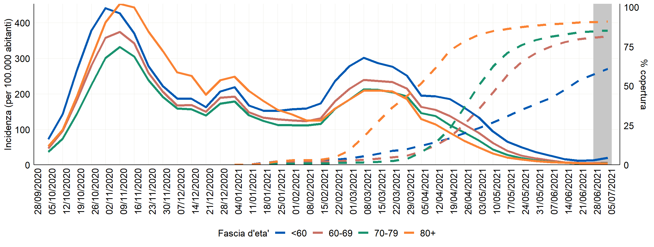
Tasso d’incidenza nazionale <60 anni vs 60-69 anni vs 70-79 anni vs >=80 anni (dx) e coperture vaccinali (sx)
Trend in calo per gli <60 anni, 60-69 anni, 70-79 anni e >=80 anni
Data di ultimo aggiornamento: 14 luglio 2021

Slide 21
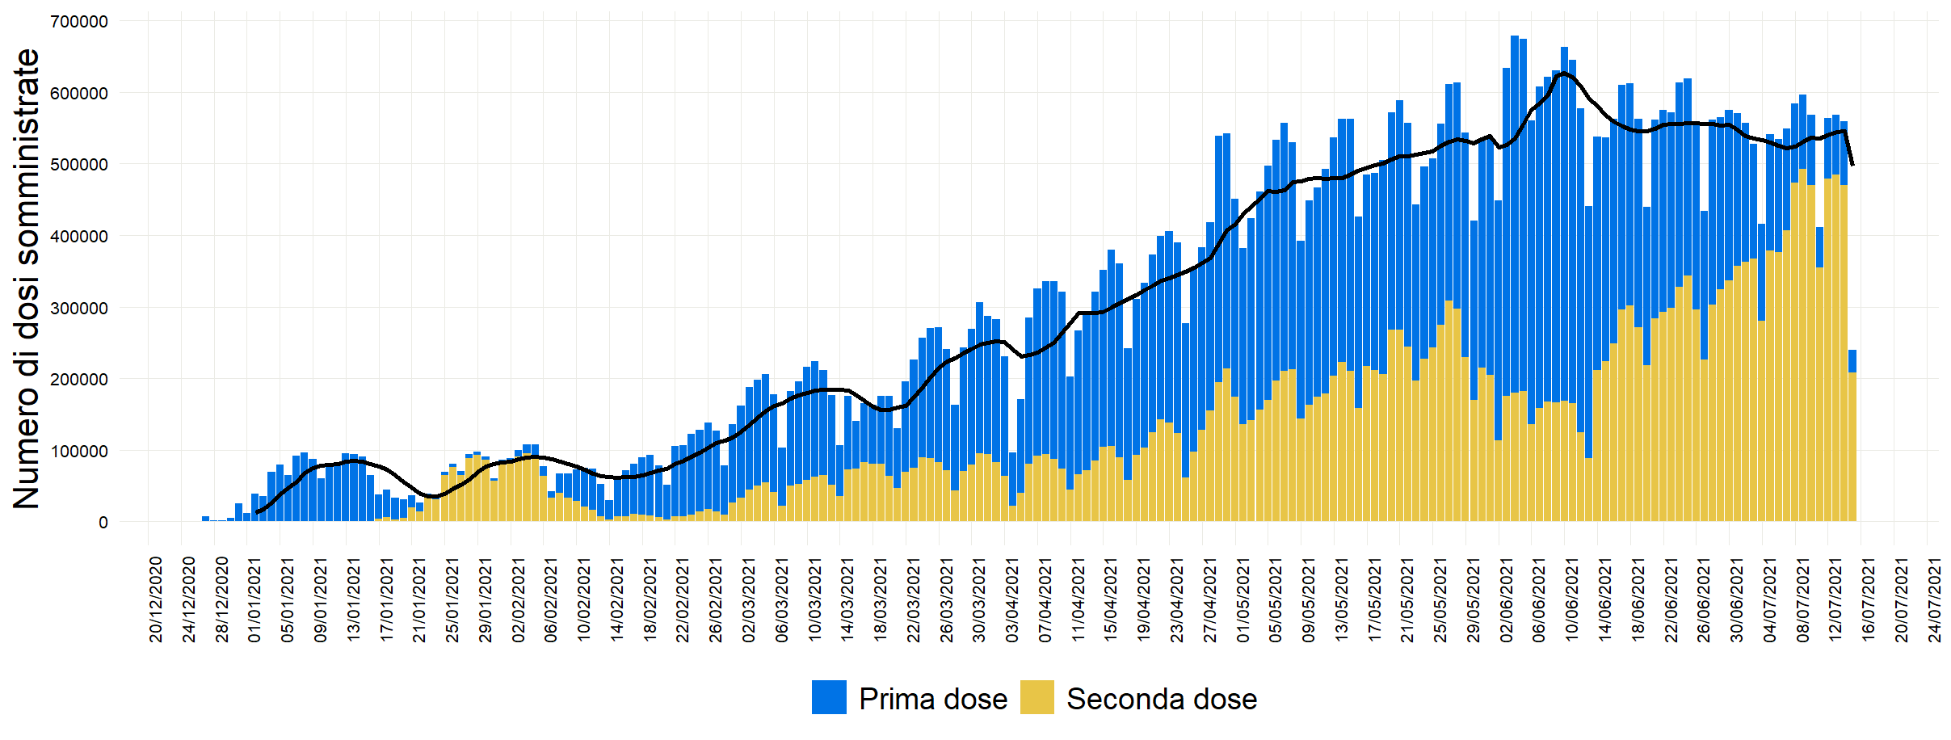
Numero di prime e seconde dosi di vaccino somministrate giornalmente dal 27/12/2020 al 15/07/2021
Data di ultimo aggiornamento: 15 luglio 2021

Slide 22
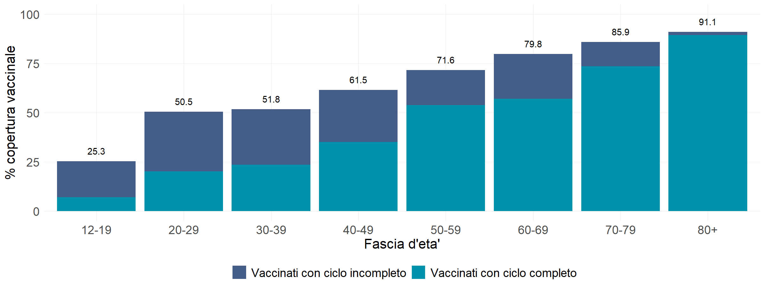
Percentuale copertura vaccinale per classe d’età
20.6
24.2
35.9
54.5
57.5
74.0
89.4
7.3
Data di ultimo aggiornamento: 15 luglio 2021

Slide 23
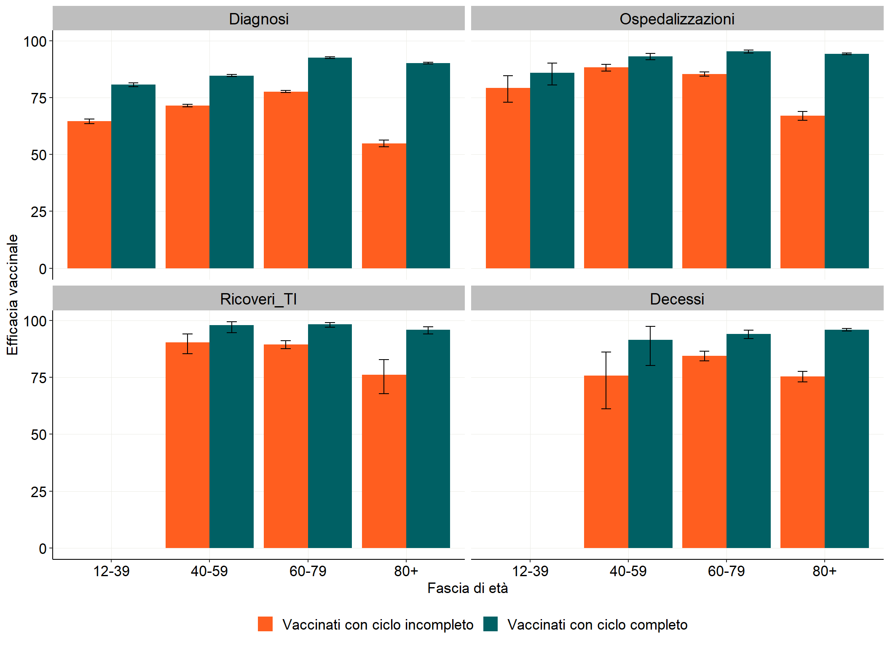
Efficacia vaccinale nei casi diagnosticati, ospedalizzati, ricoverati in terapia intensiva e deceduti per stato vaccinale e classe d’età
Per la fascia 12-39 dato di efficacia vaccinale non disponibile per ricoveri in terapia intensiva e decessi. Il basso numero di eventi rende la estima poco attendibile.
PERIODO 4 APRILE – 11 LUGLIO 2021

Slide 24
Analisi del rischio e scenario per Regione/PA
5 – 11 luglio 2021 (14 luglio 2021),
analisi dell’occupazione dei PL attivi aggiornata al 13 luglio 2021
Fonte: Cabina di Regia

Slide 25
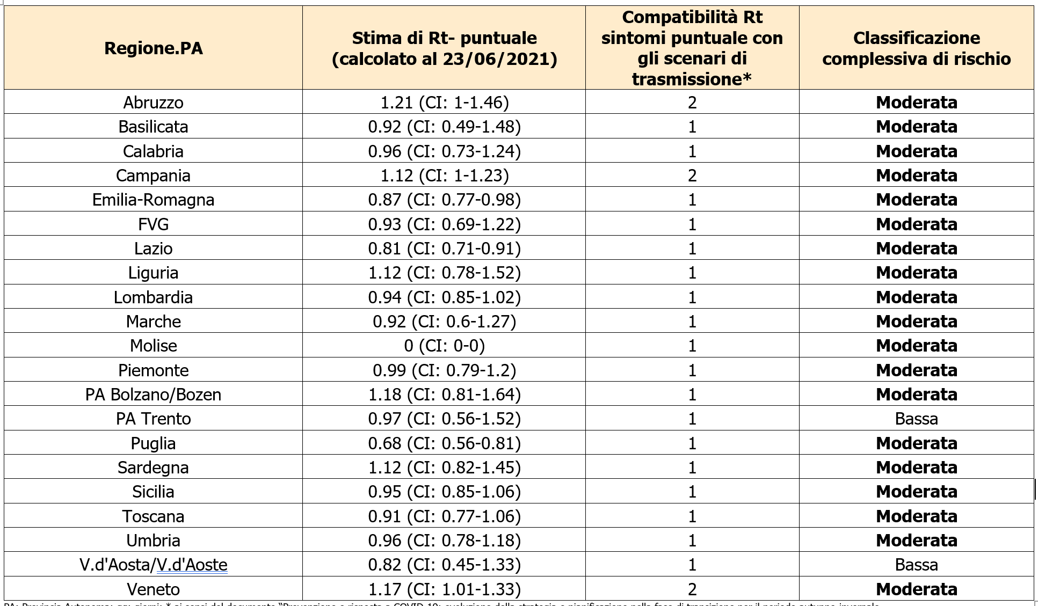
Analisi del rischio e scenario per Regione/PA

Slide 26
Headline della Cabina di Regia (16 luglio 2021)
Aumenta l’incidenza settimanale a livello nazionale con evidenza di aumento dei casi diagnosticati in quasi tutte le Regioni/PPAA.
Il quadro generale della trasmissione dell’infezione da virus SARS-CoV-2 torna a peggiorare nel Paese con quasi tutte le Regioni/PPAA classificate a rischio epidemico moderato.
La trasmissibilità sui soli casi sintomatici aumenta rispetto alla settimana precedente, sebbene sotto la soglia epidemica, espressione di un aumento della circolazione virale principalmente in soggetti giovani e più frequentemente asintomatici.
L’impatto della malattia COVID-19 sui servizi ospedalieri rimane minimo con tassi di occupazione in area medica e terapia intensiva stabili.

Slide 27
Headline della Cabina di Regia (16 luglio 2021)
La circolazione della variante delta è in aumento in Italia ed è atteso che diventi presto prevalente. Questa variante sta portando ad un aumento dei casi in altri paesi con alta copertura vaccinale, pertanto è opportuno realizzare un capillare tracciamento e sequenziamento dei casi.
È prioritario raggiungere una elevata copertura vaccinale ed il completamento dei cicli di vaccinazione in tutti gli eleggibili, con particolare riguardo alle persone a rischio di malattia grave, nonché per ridurre la circolazione virale e l’eventuale recrudescenza di casi sintomatici sostenuta da varianti emergenti con maggiore trasmissibilità.
Sulla base dei dati e delle previsioni ECDC, della presenza di focolai causati dalla variante virale delta in Italia e delle attuali coperture vaccinali, è opportuno mantenere elevata l’attenzione, così come applicare e rispettare le misure necessarie per evitare un aumento della circolazione virale.

